Slide 1




UỶ BAN NHÂN DÂN QUẬN LONG BIÊN
TRƯỜNG MẦM NON CHIM ÉN
LĨNH VỰC PHÁT TRIỂN NGÔN NGỮ
Đề tài: Thơ “ Đi dép”

Slide 2
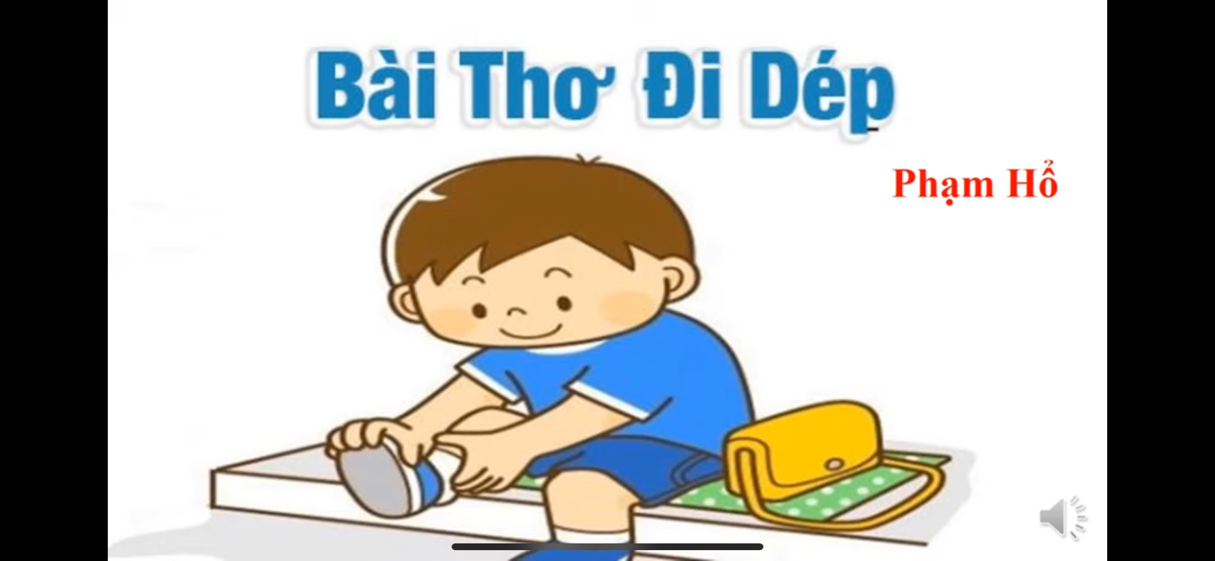

Slide 3
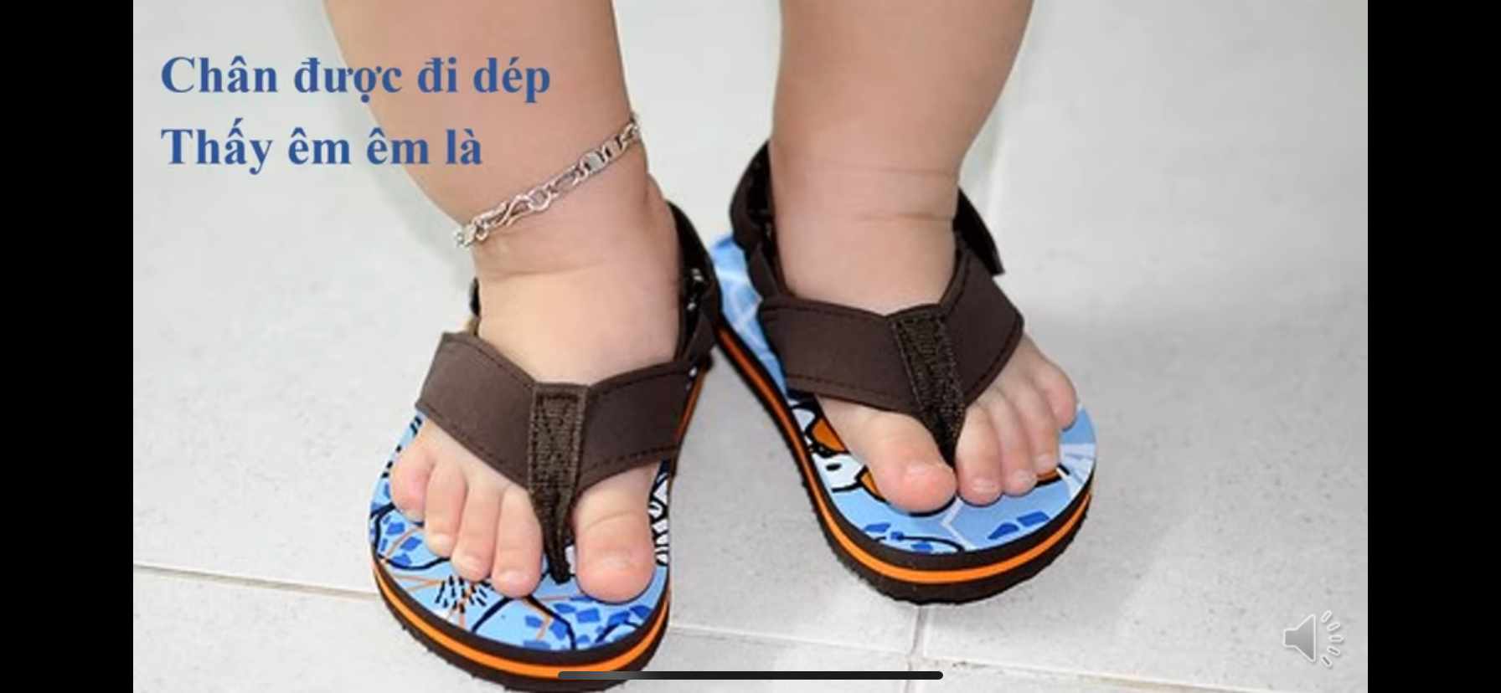

Slide 4

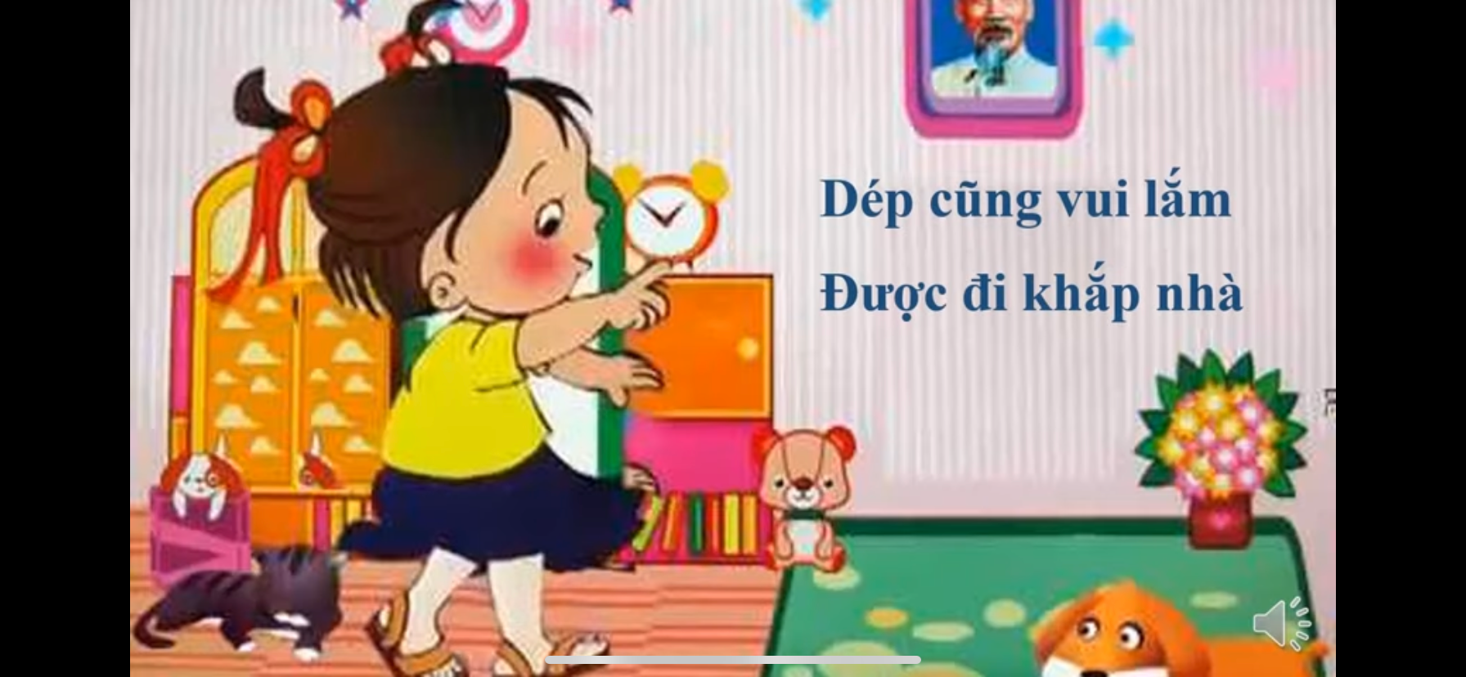

Slide 5

Cô vừa đọc bài thơ gì?
Do ai sáng tác?

Slide 6
Chân được đi dép sẽ như thế nào?

Slide 7
-Dép có vui không ?
- Dép được đi đâu ?

Slide 8
Giáo dục trẻ
luôn đi dép vào chân
để giữ ấm đôi chân, giữ cho chân sạch

